Slide 1
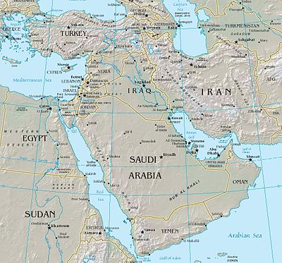
ISLAMILAINEN FUNDAMENTALISMI – PERSIANLAHDEN KRIISEJÄ

Slide 2
Islamilainen fundamentalismi
islamin tulkinta, jonka mukaan islamin laki (šaria) on elämän korkein laki ja ohjenuora (demokratia ja oikeusvaltio alisteisia sille)
* naiset kotona, huntupakko, ei koulutusta jne.
* ankarat rangaistukset rikoksista
fundamentalismi vahvistanut asemiaan länsimaalaistuvissa arabimaissa
* uskonnollisesti vanhoillisten vastareaktio pelkoon
”länsimaisen rappion” leviämistä vastaan
→ pyrkii valtaan jopa väkivalloin (Iran, Afganistan, Egypti, Algeria, Syyria …)

Slide 3
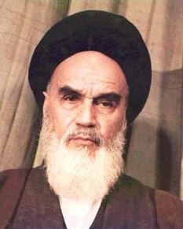
Iranin islamilainen vallankumous 1979
vanhoillisten islamilaisten vallankumous 1979: ajatollah Ruhollah Khomeini (1979-1989) & papisto maan johtoon
Šiialaisuudesta pääuskonto ja voimaan islamin laki
Sota Irakin kanssa 1981-1990

Slide 4
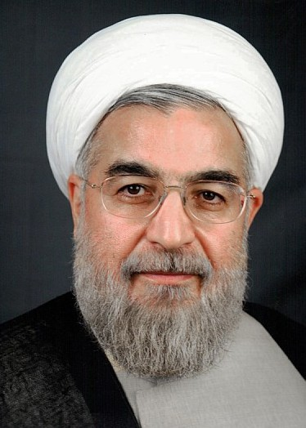
v. 1997 presidentiksi valittiin maltillinen Mohammed Khatami: vähittäistä yhteiskunnan vapauttamista tiukasta islamin otteesta
→ suhteet länteen lientyivät hetkellisesti, mutta maan aktiivinen ydinaseohjelman esittely sai USA:n G.W. Bushin nimeämään Iranin yhdeksi ”pahan akselin” maaksi
Vuosina 2005-2013 presidentti Mahmoud Ahmadinejad esitti jyrkkiä kannanottoja mm. juutalais-vainoista; vaatinut Israelin valtion tuhoamista
Nyk. presidentti Hasan Ruhani (kuvassa); aikoinaan Khomeinin kannattajana maanpaossa

Slide 5
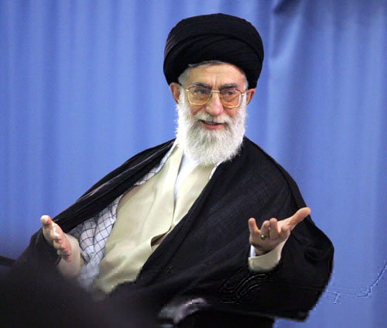
korkein uskonnollinen johtaja ja tosiasiallinen valtion-päämies on kuitenkin ajatollah Ali Khamenei
hänellä käytännössä veto-oikeus kaikkeen poliittiseen päätöksen
tekoon; turvallisuuspoliisin ja
armeijan päällikkö (päättää yksin
sodasta ja rauhasta); oikeus-
laitoksen johtaja; yleisradion
johtaja

Slide 6
Iranin - Irakin sota 1980 – 90
1979 Irakissa valtaan NL –mielinen Baath-puolue ja Saddam Hussein
* käytti Iranin sekasortoista tilaa hyväkseen ja
hyökkäsi sen kimppuun
* kyse öljystä, vallasta ja uskonnosta (šiia-
muslimit ↔ sunni-muslimit)
* verinen, yli milj. kuollutta vaatinut sota
* länsi & maltilliset arabimaat tukivat
Saddamin Irakia (aseita)
→ YK:n avulla aselepo –88, rauhansopimus –90

Slide 7
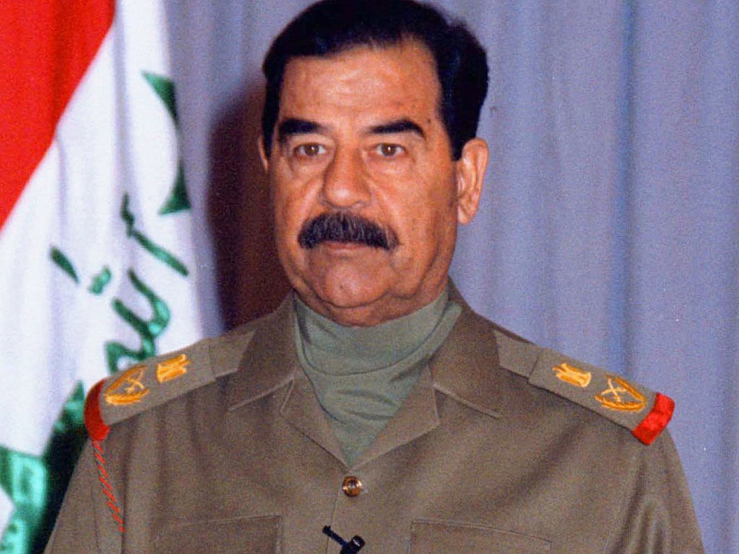
IRAKIN hyökkäys Kuwaitiin – Persianlahden sota 1990
Saddamin joukot valtasivat yllätyshyökkäyksellä Kuwaitin
maa ryöstettiin, öljykentät Irakin haltuun
Saddamin halu arabien suureksi johtajaksi
YK julisti Irakin kauppasaartoon (huoli öljystä!)
→ kuukausien mittainen ilmasota ja lopulta Irakin armeija murskattiin maasodalla
→ Irakille rökäletappio (jopa 200 000 , aineelliset tuhot, ympäristökatastrofi)

Slide 8
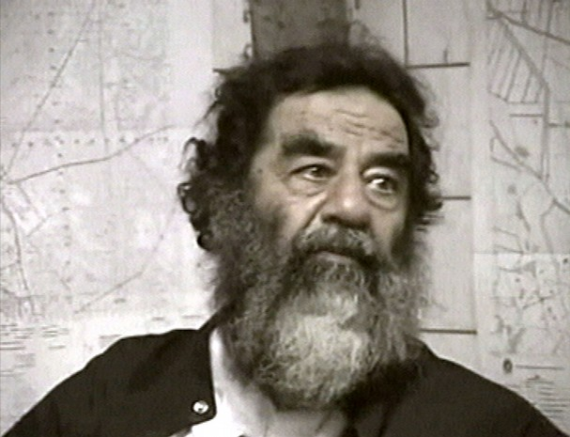
vuosien kissa – hiiri -leikki Saddamin piilotellessa joukkotuhoasetehtaita ja vainotessa maansa vähemmistöjä lännen kostaessa ilmaiskuilla
lännen paineesta huolimatta Saddam Hussein vallassa kevääseen 2003 asti (kuolemantuomio)
→ USA ja Englanti hyökkäsivät ja miehittivät maan (osa ns. terrorismisotaa)

Slide 9
USA:n hyökkäys Irakiin
viralliset sodan syyt: Saddam & terrorismiyhteydet & joukkotuhoaseet loistivat poissaolollaan
vuodesta 2003 alkaen USA:n miehityshallinto: USA yritti luoda Irakille uutta hallintoa ja armeijaa
1. vapaat vaalit v. 2005: väkivalta, sunnien ulos sulkeminen ja vilppiepäilyt taakkana→ valta siirtynyt sunneilta šiioille
2007 USA lisäsi joukkojaan maassa
USA:n vetäydyttyä maasta 2010 vaarana sisällissota šiiojen, sunnien ja kurdien kesken → levottomuuksia; maahan jäi n. 56 000 USA:n sotilasta ns neuvonta- ja avustustehtäviin”
Kaikki USA:n sotilaat poistuivat 2011 loppuun mennessä

Slide 10
AFGANISTAN
kommunistit nousivat maassa valtaan v.-78; NL miehitti maan v. –79 tukeakseen kommunisteja taistelussa islamistisissejä vastaan
* sisseille aseapua USA:sta ja Pakistanista
* raskaaseen tappioon v.-89 päättynyt sota teki
lopun koko NL:sta
voitokkaat islamistisissit julistivat maan islamilaiseksi tasavallaksi
pian eri sissiryhmittymät toistensa kimpussa: sota jatkui sisällissotana

Slide 11
Pakistanin varustama fundamentalistinen Taliban –sissiliike osoittautui voittoisaksi: valloitti pääkaupunki Kabulin v. –96
maahan Iraniakin ankarampi koraanin laki
USA iski loppuvuodesta 1998 ohjuksin raskaasti afganistanilaisille koulutusleireille kostaakseen islamilaisen terroristijärjestön tekoja
terroristit iskivät syyskuussa 2001 USA:ssa WTC:n ja Pentagonin rakennuksiin

Slide 12
→ syyllisiä Talibanin suojelema Osama Bin Laden ja hänen järjestönsä Al Qaida
USA liittolaisineen hyökkäsi Afganistaniin ja murskasi Talibanin: amerikkalaisia avustaneet ns. pohjoisen liiton johtajat valtaan ja YK-joukkoja maahan (myös Suomesta); myöhemmin Naton alaisuuteen
maan presidenttinä ja pääministerinä toiminut vuodesta 2004 Hamid Karzai
lyödyksi luultu Taliban keräsi voimia ja aktivoitui uudelleen keväällä 2006

Slide 13
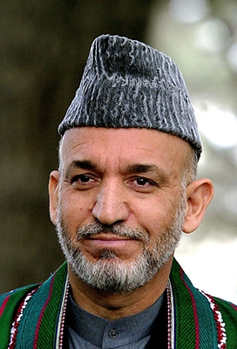
vieläkään ei pysyvää ratkaisua Afganistanin kriisiin luvassa
Osama Bib Laden kuoli USA:n iskussa 2011
On arveltu , että jos länsi vetäytyy nykyisessä asetelmassa, Karzain hallinto luultavasti kaatuu hyvin pian Talibanin toimesta
2011 valtaa alettiin siirtää ISAF-joukoilta A:n omille asevoimille
B. Obama settanut joukkojne vetäytymisen takarajaksi vuoden 2014
http://areena.yle.fi/?q=hamid+karzai&media=video -

